Slide 1
论文写作的易读性原则 案例分析：基于Seq2Seq的对话数据增广
报告人：刘一佳
合作者：侯宇泰、车万翔、刘挺
Notes:
各位下午好
我是来自哈工大的刘一佳
今天我将针对论文写作的易读性原则与大家进行一次分享。
为了使这些原则与实际论文写作进行对应
在今天的分享中，我将以一个与低年级同学合作完成论文的经历作为案例，讨论论文写作的主题。
这篇文章是研究对话系统中的数据增广的问题的 论文发表在今年的coling上

Slide 2
任务型对话系统中的数据增广
目标：帮助用户完成特定任务
重要子模块：语言理解 (NLU)
show me the closest restaurant.
NLU
show me the [closest]<distance> [restaurant]<poi type>
Notes:
我们研究的问题的大的范畴是 任务型对话系统
他的目标是帮助用户完成一些特定任务 比方说 订机票 查询天气
任务型对话的一个重要的子模块是 语言理解 具体来讲 是将从对话中抽取表达需求 或则 提供信息的语义槽

Slide 3
挑战：丰富的表达方式 vs 稀缺的标注数据
实际数据
show me the closest restaurant.
give me the closest route to a restaurant.
is there a close restaurant?
标注数据
show me the [closest]<distance> [restaurant]<poi type>.
Notes:
对于这样一个模块 他一般是采用序列标注来建模 并用有监督学习训练模型的 这就需要我们有一定量的标注数据
然而 用户表达相同的语义的时候 语言的丰富程度往往很高 而我们的标注数据 特别是对于新领域的标注数据 往往是非常稀缺的
这就给我们的模型训练 带来了挑战

Slide 4
挑战：丰富的表达方式 vs 稀缺的标注数据
实际数据
show me the closest restaurant.
give me the closest route to a restaurant.
is there a close restaurant?
标注数据
show me the [closest]<distance> [restaurant]<poi type>.
解决方案：基于Seq2Seq的数据增广
基本思想：具有相同intent和slot type的训练数据互为翻译
find me the <distance> route to <poi type>
is there a <distance> <poi type>
I’m desiring to eat at some <poi type> is there any in <distance>
find me the <distance> route to <poi type>
→ is there a <distance> <poi type>
find me the <distance> route to <poi type>
→ I’m desiring to eat at some <poi type> is there any in <distance>
Notes:
对于这些挑战 我们的解决思路是在不需要人标注数据的情况下将训练数据扩大
也就是数据增广
我们的基本思想是 具有相同语义槽的训练数据是互为翻译的
我们可以假定我们有这个翻译器 然后把训练数据输入到这个翻译器中 用翻译结果作为新的训练数据

Slide 5
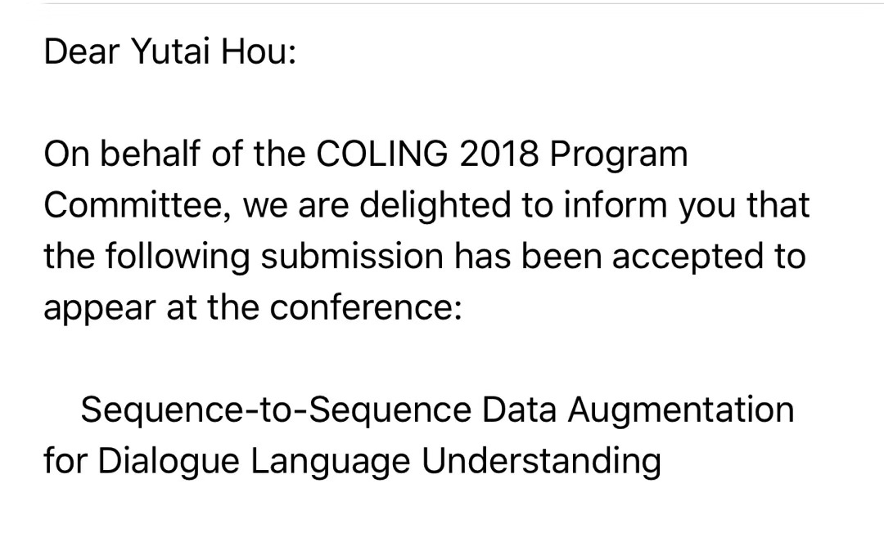
任务型对话系统中的数据增广 总结 / 发表
方法
结果
发表
Original Utterance
Diversity Rank
Seq2Seq
New U1
New U2
New U3
COLING score: 4/4/4
Notes:
总结下来 我们的提出了一种针对对话系统的数据增广方法
我们的方法在少量标注数据的条件下获得了显著的性能提升
最后文章以三个4分被coling接受
但，实际上这篇文章并不的产生过程 与 最终呈现之间有很大的差别 我认为差异主要在于
接下来 我会展示这篇文章的最早版本与最终版本

Slide 6
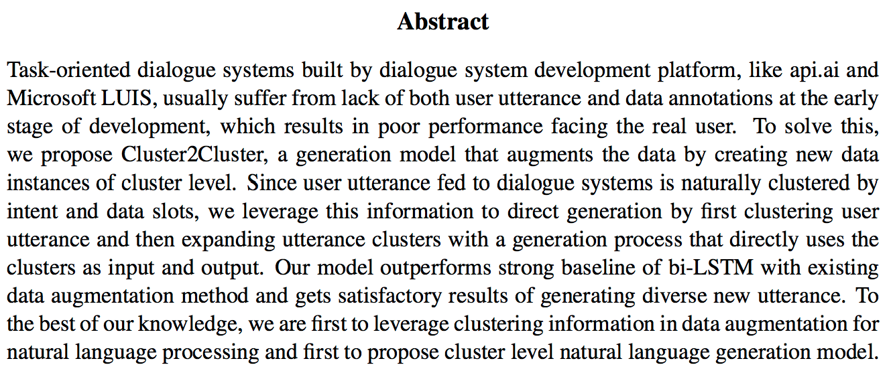
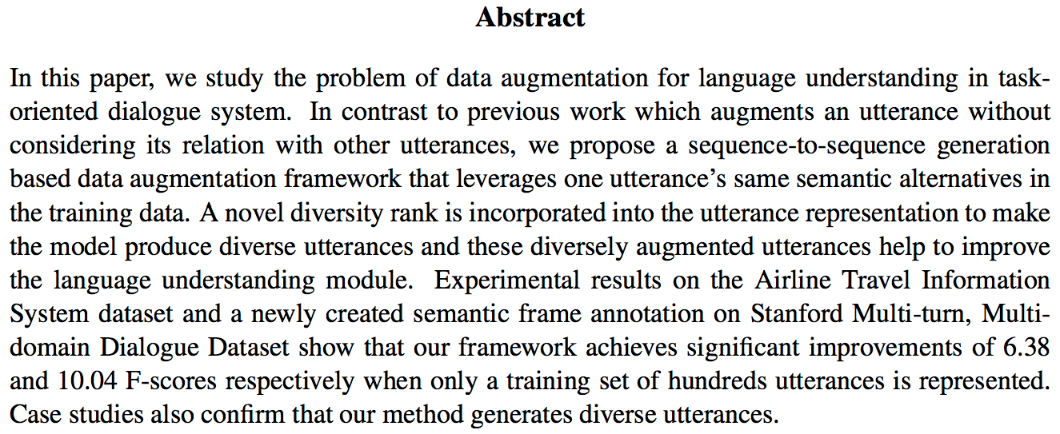
摘要
第一版
最终版
Notes:
这张slide里展示的是第一版 与最终版的摘要 我们后文会再详细的分析这个摘要和intro的

Slide 7
Introduction
Task-oriented dialogue system [talk about task-oriented dialogue] With the increasing demand for task oriented dialogue [talk about commercial systems like api.ai]. However, in the common scenario of building new dialogue system for unfamiliar domains, developer always face the lack of data reflected both in quantity and quality. [talk about quantity and quality]
To solve this, we leverage the idea of data augmentation. In CV and speech, [literature review, CV methods don’t work for NLP] Therefore, existing data augmentation methods for NLP generally follow two directions [more literature review] However, the prevailing methods do not well introduce domain knowledge of specific tasks, and their effectiveness tends to be limited in the respective tasks.
To remedy this, more information should be used to direct data augmentation. [we noticed they can be naturally clustered]But, controllable generation of new data with clustering information, is [difficult]. There are mainly 2 challenges
第一版
Language understanding (LU) is the initial and essential component in the task-oriented dialogue system pipeline. One challenge in building robust LU is to handle myriad ways in which users express demands. [talk about new domain cases]
Data augmentation, which enlarges the size of training data in machine learning systems, is an effective solution to the data insufficiency problem. [talk about successful cases in CV, speech, and NLP] but less studied in LU. Kurata et al. (2016a) present [a data driven, non-paraphrasing method, contrast it to paraphrasing method, pointed they need domain knowledge]
In this paper, we study the problem of data augmentation for LU and propose a novel data-driven framework that models relations between utterances of the same semantic frame in the training data. [talk about our method]
最终版
Notes:
这张幻灯片中展示的是第一版和最后一版的intro

Slide 8
论文写作的易读性原则
Notes:
接下来 我就将介绍一下 什么是容易理解的方式
这种方式有哪些表现
以及如何做到用容易理解的方式写文章
关于这个问题 每个人都有自己的答案 这里我列举了我认为比较重要的5点

Slide 9
论文写作易读性原则
宏观一致性
微观一致性
奥卡姆剃刀
建模读者
符合学术共识
Notes:
我认为一些易读性原则包括 X X X X X

Slide 10
论文写作易读性原则
宏观一致性：文章是围绕同一个主题组织的
微观一致性
奥卡姆剃刀
建模读者
符合学术共识
Notes:
首先 我们要谈的一个原则是宏观一致性 宏观一致性的表现是文章是按照一个主题组织的
接下来 我就看一看 intro是不是围绕一个主题组织的

Slide 11
原则：宏观一致性
Task-oriented dialogue system [talk about task-oriented dialogue] With the increasing demand for task oriented dialogue [talk about commercial systems like api.ai]. However, in the common scenario of building new dialogue system for unfamiliar domains, developer always face the lack of data reflected both in quantity and quality. [talk about quantity and quality]
To solve this, we leverage the idea of data augmentation. In CV and speech, [literature review, CV methods don’t work for NLP] Therefore, existing data augmentation methods for NLP generally follow two directions [more literature review] However, the prevailing methods do not well introduce domain knowledge of specific tasks, and their effectiveness tends to be limited in the respective tasks.
To remedy this, more information should be used to direct data augmentation. [we noticed they can be naturally clustered]But, controllable generation of new data with clustering information, is [difficult]. There are mainly 2 challenges
第一版
Language understanding (LU) is the initial and essential component in the task-oriented dialogue system pipeline. One challenge in building robust LU is to handle myriad ways in which users express demands. [talk about new domain cases]
Data augmentation, which enlarges the size of training data in machine learning systems, is an effective solution to the data insufficiency problem. [talk about successful cases in CV, speech, and NLP] but less studied in LU. Kurata et al. (2016a) present [a data driven, non-paraphrasing method, pointed it doesn’t make use of relations between utterances]
In this paper, we study the problem of data augmentation for LU and propose a novel data-driven framework that models relations between utterances of the same semantic frame in the training data. [talk about our method]
最终版
Notes:
我们可以看到 在第一版的 从 x 到 x 到 x 到

Slide 12
原则：宏观一致性
错误的示范
“我们研究了对话系统中的数据库检索问题
“Memory Network近年取得了比较广泛的应用，[100字描述它如何广泛应用]，我们用它建模数据库检索。”
比较正确的示范
“我们研究了对话系统中的数据库检索问题
“检索问题可以建模为A问题。Memory Network近年在A问题取得了比较广泛的应用，我们用它建模数据库检索。”
Notes:
一致性的问题不只 发生在某个section内部 也发生在文章的整体行文过程中
再举一个例子 一篇文章 他的主题是研究数据库检索的问题
如果 在模型描述的部分用错误示范的方式motivate模型 特别是接下来用大量篇幅写memory network 读者很可能就失去了对文章研究问题的聚焦
如果 采用下面的方式 可以相对较好地过渡到memory network上

Slide 13
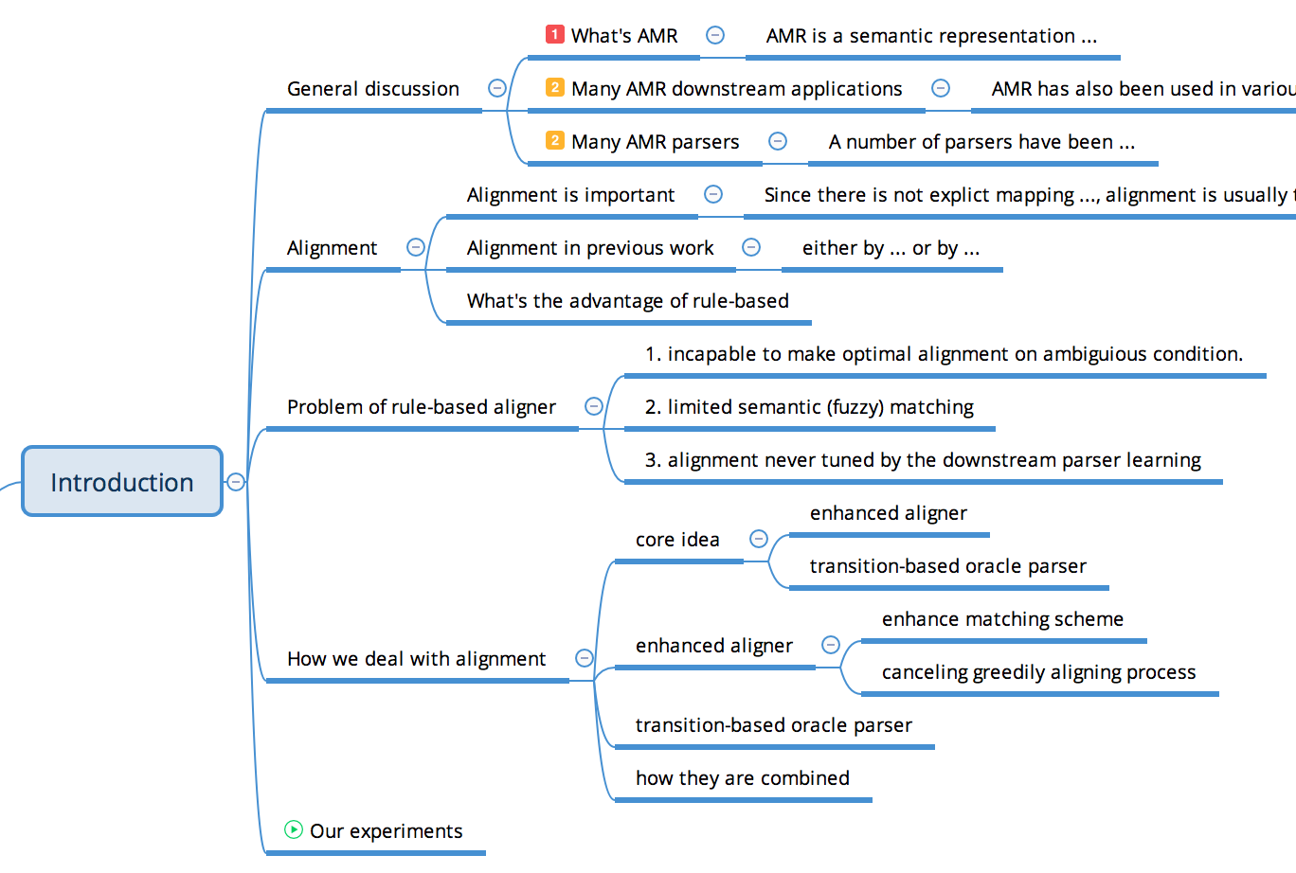
原则：宏观一致性
宏观一致性的表现：文章是围绕同一个主题组织的
提高宏观一致性的方法：重复
重复不等于复制：一个主题，多种角度
提高宏观一致性的工具：思维导图
“我的文章的主题是什么？”
“我的这段与主题是什么关系？”
Notes:
那么 怎样提高文章的宏观一致性呢
我觉得用两个字概括 就是 重复
在文章intro中表达文章要解决的问题 在方法描述中 以问题为模型设计的动机 在实验中用实验数据证明文章的问题得到了更好的解决
一个主题 在文中多次出现 就能让读者的注意力更聚焦到主题上
当然 重复不代表复制 在不同地方重复主题时 应该根据具体情境 重新描述
思维导图是一种梳理文章结构 提高宏观一致性的良好技术手段 下面这两个问题也能帮我们提高宏观一致性

Slide 14
论文写作易读性原则
宏观一致性
微观一致性：细节
奥卡姆剃刀
建模读者
符合学术共识
Notes:
有了宏观一致性 对应就有微观一致性
这里 微观一致性指的是一些语言 排版等方面的问题
我们还是看文章里的一个例子

Slide 15
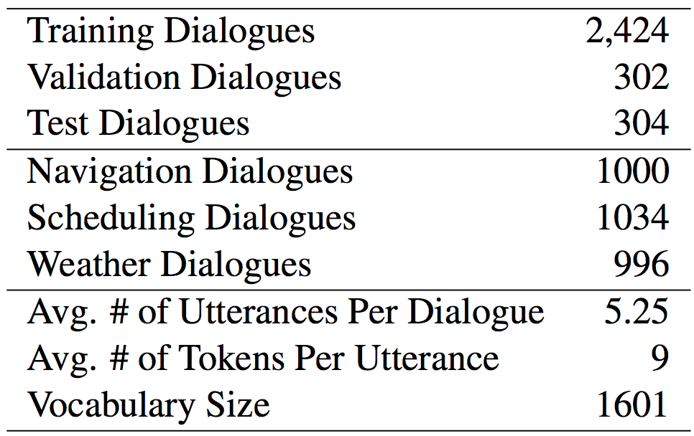
原则：微观一致性
不一致会带来关注
格式不一致
Notes:
设计原则中 构造不一致会带来关注 但这里显然是不应该被关注的

Slide 16
原则：微观一致性
微观一致性的表现
句子主从句主语保持一致
段落各句主语尽量一致
使用相同的专有名词，符号指代相同的事物
小数点位数，表格的居中方式，图片位置
提高微观一致性的方法
多轮修改
找其他人proofreading
形成习惯
Notes:
微观一致性不会让你的文章变得更好 但不注意微观一致性一定会让你的文章变差 甚至惹怒审稿人
提高微观一致性的方法包括 多轮修改 找其他同事做proofreading
最重要是形成习惯

Slide 17
论文写作易读性原则
宏观一致性
微观一致性
奥卡姆剃刀：文章是用最简单的方式写作的
建模读者
符合学术共识
Notes:
第三个容易理解的方式或者原则是 奥卡姆剃刀
在论文写作的情境下 他的含义是 如果能用简单的方式写 就不要用复杂的方式写 或者 不要写没用的的东西

Slide 18
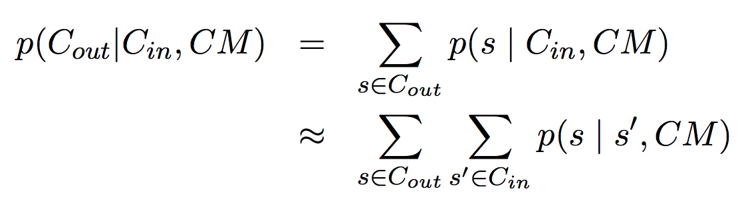
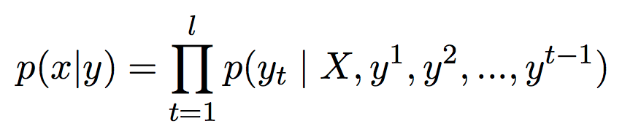
原则：奥卡姆剃刀
错误的示范
引入了一个无意义的记号

Slide 19
原则：奥卡姆剃刀
错误的示范
“对一个句子做数据增广”
把句子聚成一类C
[这里又有建模读者的问题，读到这里读者会问和哪些句子聚类、怎么聚类]
从类C里预测一个集合的句子D
比较正确的示范
“对一个句子做数据增广”
这个句子输入到A模型得到一个集合的句子B
Notes:
我们这里回头看一下第一版摘要里的cluster-to-cluster。
他对应的思路是是这样 我们对一句做增广 首先要聚类 然后从一个cluster生成另一个cluster
但这篇文章中 从一个cluster生成另一个cluster的方法还是一句一句地翻译
那么 我们为什么不把聚类的步骤去掉 直接从一句生成出一个cluster呢
我认为 这是我们最早一版的abstract让人困惑的一部分原因

Slide 20
原则：奥卡姆剃刀
提高简洁性的方法
“这个长句能否变成短句”
“这个方法有没有更简单的表述形式？”
提高简洁性的训练
用一句话概括一篇文章
用一分钟给别人讲懂一篇文章
Notes:
那么 怎样提高文章的简洁性呢？
我觉得我们可以做下面的两个训练
他们分别是 一句话概括一篇文章 以及 一分钟给别人讲懂一篇文章

Slide 21
论文写作易读性原则
宏观一致性
微观一致性
奥卡姆剃刀
建模读者：写作时考虑读者的理解到的内容
符合学术共识
Notes:
下一个容易理解的方式是 建模读者
所谓建模读者 就是在论文写作过程中想一想 读者读到这里会怎么想

Slide 22
原则：建模读者
Notes:
这里面 还要用第一版的abstract 为例 其中里面有一句 说 naturally地聚类
我相信在做的各位读到这里都会愣一下 因为 即使是从事对话研究的同学 在没有一定的铺垫的情况下 也不太容易想到如何把对话聚类
而这里写naturally 基本是完全从作者自身的角度出发

Slide 23
原则：建模读者
Task oriented dialogue
Commercial systems
Notes:
这里面 还要用第一版的abstract 为例 其中里面有一句 说 naturally地聚类
我相信在做的各位读到这里都会愣一下 因为 即使是从事对话研究的同学 在没有一定的铺垫的情况下 也不太容易想到如何把对话聚类
而这里写naturally 基本是完全从作者自身的角度出发

Slide 24
原则：建模读者
Task oriented dialogue
Commercial systems
Data insufficiency
Generation at cluster-level
What cluster?
Notes:
这里面 还要用第一版的abstract 为例 其中里面有一句 说 naturally地聚类
我相信在做的各位读到这里都会愣一下 因为 即使是从事对话研究的同学 在没有一定的铺垫的情况下 也不太容易想到如何把对话聚类
而这里写naturally 基本是完全从作者自身的角度出发

Slide 25
原则：建模读者
Task oriented dialogue
Commercial systems
Data insufficiency
Generation at cluster-level
What cluster?
Intent and slot
Where are they from?
Notes:
这里面 还要用第一版的abstract 为例 其中里面有一句 说 naturally地聚类
我相信在做的各位读到这里都会愣一下 因为 即使是从事对话研究的同学 在没有一定的铺垫的情况下 也不太容易想到如何把对话聚类
而这里写naturally 基本是完全从作者自身的角度出发

Slide 26
原则：建模读者
Task oriented dialogue
Commercial systems
Data insufficiency
Generation at cluster-level
What cluster?
Intent and slot
Where are they from?
Cluster utterances
How?
Notes:
这里面 还要用第一版的abstract 为例 其中里面有一句 说 naturally地聚类
我相信在做的各位读到这里都会愣一下 因为 即使是从事对话研究的同学 在没有一定的铺垫的情况下 也不太容易想到如何把对话聚类
而这里写naturally 基本是完全从作者自身的角度出发

Slide 27
原则：建模读者
Task oriented dialogue
Commercial systems
Data insufficiency
Generation at cluster-level
What cluster?
Intent and slot
Where are they from?
Cluster utterances
How?
向读者传递了一个无用的概念
读者还没有建立起cluster的概念
Intent和slot是标注数据 但前文并没有建立起增广标注数据的概念
Notes:
这里面 还要用第一版的abstract 为例 其中里面有一句 说 naturally地聚类
我相信在做的各位读到这里都会愣一下 因为 即使是从事对话研究的同学 在没有一定的铺垫的情况下 也不太容易想到如何把对话聚类
而这里写naturally 基本是完全从作者自身的角度出发

Slide 28
原则：建模读者
建模读者的表现
“读者读到这里，有没有建立起A概念”
“读者看到Fig B的引用，能否很快地找到Fig B”
“读者读到这里，会不会有疑问C，我是不是需要解释”
“我最希望我的读者关注D部分，现在读到D了，他高不高兴”
提高建模读者能力的方法
draft需要更多人反馈
rebuttal积累经验
Notes:
下一个容易理解的方式是 建模读者
所谓建模读者 就是在论文写作过程中想一想 读者读到这里会怎么想
那么 怎么才能建模读者呢 我自己也没法给出一个全面的回答 但这里提供几个建模读者的线索
如果我们的文章中写了一个概念 就要问 读者是不是已经顺利地建立起这个概念了
文章里引用 了某个图 排版上 读者能不能很快地找到这个图
读到这里 读者会不会有什么疑问
总体来讲 建模读者是一个需要经验积累的能力
我觉得 积累这方面的经验 只能靠请不同的人对于draft进行反馈 多写论文 rebuttal 积累经验

Slide 29
论文写作易读性原则
宏观一致性
微观一致性
奥卡姆剃刀
建模读者
符合学术共识
Notes:
总结下来 刚刚介绍了几种容易理解的写作方式或原则
这些原则并不是并列的 比如建模读者就要利用读者的学术共识等等
这里只是分享一些零散的观点 希望与大家讨论

Slide 30
原则：符合学术共识
错误的示范
“我们将情感分析建模为从句子到类别标识的生成问题”
正确的示范
“我们将情感分析建模为分类问题”
_{c}
h₁
h₂
h₃
h₄
_{c}
h₁
h₂
h₃
h₄
_{w1}
_{w2}
_{w3}
_{w4}
_{w1}
_{w2}
_{w3}
_{w4}
Notes:
最后一个容易理解的方式 也可能是最不具备可操作性 也是最重要的是 利用学术共识
这里举一个极端的例子
理论上讲 情感分析可以见面为一个句子到类别标签的生成
我们为什么这么说呢
因为谈到生成 我们脑海中会想到seq2seq 想到lstm 想到序列解码 而情感分析更重视的是类别的情感类别的部分 而不是解码或者建模句子
这就是我们已经形成的学术共识 在一个共识的框架下写文章 会让我们交流起来 更容易 脱离了共识的框架 文章就显得怪

Slide 31
原则：符合学术共识 Cluster-to-cluster?
我们把一个训练集(cluster)变成另一个训练集(cluster)了
但这个变换是不是分解成一系列独立的句子级问题了？
是
那和seq2seq有什么区别？
好像没区别
那你觉得我们在cluster-to-cluster上有什么贡献吗？
或者cluster-to-cluster应该是什么样的模型？
我觉得如果叫cluster-to-cluster，cluster内的句子的生成应该是不独立的
Notes:
然后我们还回到 第一版的abstract
我们要讨论为什么cluster-to-cluster是一种怪的描述呢
这里我简单地把我和合作者的一些交流记录下来
为什么cluster-to-cluster怪 因为共识中 如果用这样的描述 意味着解码时 集合内的句子是不独立的
但 我们的方法中 句子之间是独立的
这就违背了学术共识 并且很容易惹怒审稿人

Slide 32
原则：符合学术共识
积累学术共识的方法
刷论文
交流
Notes:
那么 怎么积累学术共识呢 除了刷论文 多和不同的人交流 我这里并没有很好的答案 也希望能与在座的各位在提问环节交流

Slide 33
论文写作易读性原则
原则 | 表现 | 提高方法
宏观一致性 | 文章是围绕同一个主题组织的 | 重复、思维导图
微观一致性 | 细节 | 多轮修改
奥卡姆剃刀 | 文章是用最简单的方式写作的 | 概括能力的训练
建模读者 | 写作时考虑读者的理解到的内容 | 找人修改、多投稿
符合学术共识 |  | 刷论文、交流
Notes:
总结下来 刚刚介绍了几种容易理解的写作方式或原则
这些原则并不是并列的 比如建模读者就要利用读者的学术共识等等
这里只是分享一些零散的观点 希望与大家讨论

Slide 34
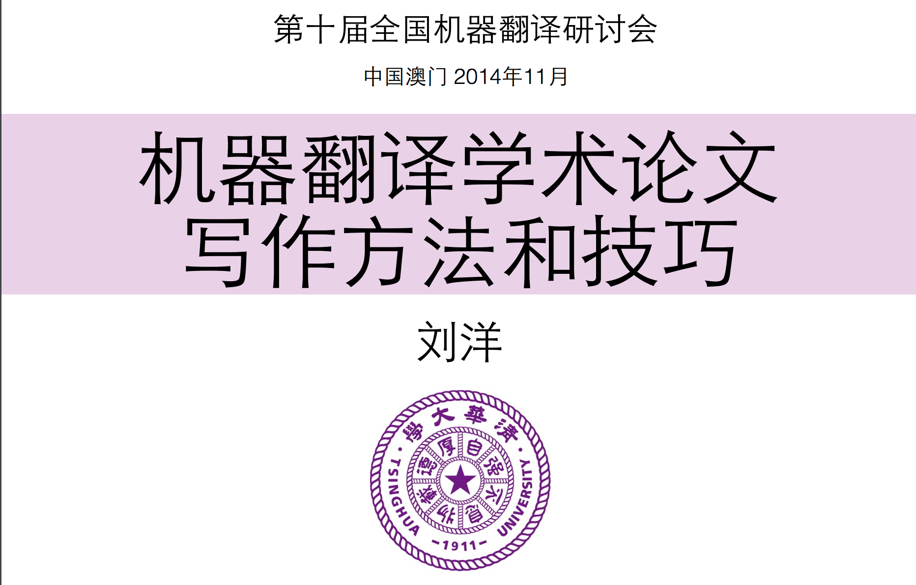
论文写作必读

Slide 35
论文写作之外：人的因素
“找其他人proofreading”
“建模读者”
“利用学术共识”
保持健康的人际关系是产出优秀工作的重要因素
Notes:
这里要谈一谈人的因素
刚刚我们总结容易理解的写作原则时多次谈到了人
实际上 论文是写给人看的 科研工作也是做出结果要让人知道的
联系论文写作 本质上是在提高与人沟通的能力
所以我们作为应用学科 要保持健康的人际关系 不要排斥和不同的人沟通
这里举一个我在华盛顿大学访学的经历
华大NLP有一个传统 就是在投稿前会进行paper clinic 形式是每篇文章25分钟阅读时间 然后组里同学给出反馈 这种方式帮很多论文找到了问题 并且让参与者都能从中受益

Slide 36
论文写作之外：健康的身体
Notes:
最后一点 我觉得对于科研工作尤为重要的是身体健康
希望大家在高强度的科研工作中能注意自己的身体 让它保持比较好的状态 科研也会事半功倍

Slide 37
祝大家产出优秀的学术工作
Notes:
最后

Slide 38
2014-2018发表论文情况
Notes:
在开始报告前，首先进行一下简要的自我介绍 我是14年博士入学哈工大
这张slide是从14年到现在我的论文数量
比较惭愧的是我个人并不算高产的作者 但我觉得 今年的两篇比较成功的与低年级同学的合作使得我有了一些能跟大家分享的东西
接下来 我就简单的介绍一下我们发表在coling上的工作

Slide 39
数据增广的过程
One Utterance
show me the [closest]<distance> [restaurant]<poi type>
Augmented Utterance
where is the nearest shopping mall
can you find the nearest rest stop to me
give me the address to the near grocery
Delexicalisation
Surface Realisation
show me the <distance> <poi type>
where is the <distance> <poi type>
can you find the <distance> <poi type> to me
give me the address to the <distance> <poi type>
Diverse Ranks Incorporation
show me the <distance> <poi type> #1
show me the <distance> <poi type> #2
show me the <distance> <poi type> #3
Seq2Seq Generation
Notes:
具体来讲
我们的流程是 对于一个训练数据 我们首先将它表达语义的部分用语义槽类型替换
然后向其中加入一个值 这个值说明 我们希望增广出的句子与原句的相似程度 后面会谈到 在训练过程中 这个值如何获得 以及如何训练
然后我们就将这份数据输入我们的翻译模型 翻译出若干带语义槽的句子 然后我们做一个基于词典的槽填充 就将一句训练数据变成多句了
可以看出 在整个流程中 seq2seq生成是最重要的模块
接下来 我就简单介绍一下这个生成模块如何训练 或者说 如何构造这个生成模块的训练数据

Slide 40
Seq2Seq Generation 训练过程
Seq2Seq Generation
find me the <distance> route to <poi type>
(5.0) is there a <distance> <poi type>
(1.0) give me the <distance> route to <poi type>
(4.4) I’m desiring to eat at some <poi type> is there any in <distance>
使用相似程度对候选排序
find me the <distance> route to <poi type>
#1: is there a <distance> <poi type>
#2: I’m desiring to eat at some <poi type> is there any in <distance>
#3: give me the <distance> route to <poi type>
产生Seq2Seq的训练数据
find me the <distance> route to <poi type> #1
→ is there a <distance> <poi type>
find me the <distance> route to <poi type> #2
→ I’m desiring to eat at some <poi type> is there any in <distance>
训练Seq2Seq模型
Trained Seq2Seq Model
Notes:
如前面所说
我们的基本思想是 具有相同语义槽的训练数据是互为翻译的
在构造翻译数据时 我们首先把相同语义槽的句子取出来 对于一个句子 算一算他与其他句子的编辑距离 然后获得编辑距离的排序值
最后把这个排序值当成一个特殊token放到源语言数据的最后 就构造了一系列的训练数据

Slide 41
实验结果
数据设置：新领域、少量标注数据
Notes:
为了验证我们数据增广方法的有效性 我们在航空 以及我们标注的三个领域：导航、天气、行程安排领域上做了实验
我们设定的情景是只有100句、500句的少量标注数据
结果我们的方法在100句的环境下通过数据增广给nlu模块带来了很大的性能的提升
500句的情境下 在三个数据集上也是有提升的

Slide 42
投稿前15天
翻转
Notes:
这张给出的是这篇文章第一版的摘要
为了帮助大家抓住重点 我highlight了一些核心的部分
核心的部分包括
我们提出了一种聚类到聚类的算法
由于用户数据可以根据语义天然聚类 我们的方法先聚类 然后将聚类拓展
我们读这个abstract和我们前面讲的几乎是两个文章

Slide 43
投稿前15天
翻转
读后感：怪
Notes:
这个abstract的问题是读起来很怪 但仔细想想 又和我们最终提交的论文的讲的事情差不多
我们要问怪的原因是什么
我觉得最重要的原因是 这版的论文没有使用容易理解的方式写文章

Slide 44
容易理解的方式：利用学术共识 naturally clustered by …, first clustering …
这个cluster的过程是发生在训练还是测试阶段？
训练阶段
那“fed to dialogue system”是描述训练阶段还是测试阶段？
感觉像在写测试阶段
那“first clustering…”是训练还是测试？
训练
数据增广过程是训练还是测试？
应该是测试，用seq2seq去随机采样数据
我好像把训练测试混在一起了…
Notes:
这个关于第二点的讨论

Slide 45
最终版
Notes:
这里简要展示一下最终版的摘要
我们去掉了不符合学术共识的cluster-to-cluster 把模型描述简化为seq2seq generation
强化了实验结果

